Slide 1

손동작으로
PC를 조작하는 앱
착수보고 · 2026.10.29
Notes:
MANUX는 웹캠으로 손동작을 읽어서 PC의 명령과 연결하는 앱입니다. 지금은 웹페이지 안에서 영상의 재생, 일시정지, 앞뒤 이동을 할 수 있습니다. 먼저 이 기능이 필요한 상황과 기존 제품을 짚고, 현재 구조와 데모, 앞으로 2주 동안 할 일을 보여드리겠습니다.
근거
../master-plan.md
https://se4nchoi.atlassian.net/browse/SCRUM-5
assets/manux-logo.png

Slide 2
잠깐 멈추려고 다시 손을 뻗는 일
소파에서 영상을 볼 때
발표하며 화면을 넘길 때
간단한 조작은 손동작으로 할 수 없을까?
키보드와 마우스는 그대로 함께 사용
짧은 명령부터 시작합니다.
02
Notes:
소파에서 영상을 보다가 멈추려면 키보드나 마우스가 있는 곳으로 다시 손을 뻗어야 합니다. 발표 중 화면을 넘기는 일도 비슷합니다. 이런 짧은 조작을 손동작으로 해보려는 프로젝트입니다. 손목 부담도 관심을 갖게 된 계기지만, 손목터널증후군을 예방하거나 치료한다고 말할 근거는 없습니다. 손을 계속 들고 있으면 오히려 피곤할 수 있어, 짧게 쓰고 내려놓는 동작부터 다루겠습니다. 발표 화면 넘기기는 앞으로 적용해볼 상황이며 현재 데모 기능은 영상 제어입니다.
근거
https://www.aaos.org/aaos-home/newsroom/press-releases/carpal-tunnel-syndrome-aaos-updates-clinical-practice-guideline/
https://www.nhs.uk/conditions/carpal-tunnel-syndrome/
사용자 제품 구상, 2026-10-29
https://learn.microsoft.com/en-us/windows/mixed-reality/design/comfort

Slide 3
이미 있는 방법들과 비교하면
제품·방법 | 입력 방식 | 사용 조건
Meta Ray-Ban Display | 손목 밴드의 근육 신호 | 안경 + 밴드 · 미국 $799부터
Ultraleap | 적외선 카메라로 손 추적 | 전용 장치 + SDK
Windows Voice Access | 음성으로 PC 조작 | Windows 11 · 마이크
MANUX | 웹캠으로 손동작 인식 | 조명·거리·가림의 영향
단축키와 리모컨보다도 쓸 만해야 합니다.
03
Notes:
손동작 입력 자체가 새로운 기술은 아닙니다. Meta는 안경과 손목 밴드를 함께 쓰고, 밴드는 근육 활동에서 생기는 전기 신호를 읽습니다. 공식 미국 시작가는 799달러입니다. Ultraleap은 손 추적용 적외선 장치와 SDK를 제공합니다. Windows에는 음성으로 PC를 조작하는 Voice Access도 있습니다. MANUX는 기존 웹캠으로 시작할 수 있다는 점이 다르지만, 손이 작게 보이거나 가려지면 인식이 어려워집니다. 결국 고가 제품뿐 아니라 간단한 단축키나 리모컨과도 비교해야 합니다. Meta에 SDK가 없다는 식의 비교는 하지 않습니다. 현재는 SDK와 웹앱 지원이 있습니다. 가격은 2026년 10월 29일 확인한 미국 기준입니다.
근거
https://www.meta.com/ai-glasses/meta-ray-ban-display/
https://about.fb.com/news/2025/09/meta-ray-ban-display-ai-glasses-emg-wristband/
https://developers.meta.com/blog/meta-connect-recap-ai-glasses/
https://developers.meta.com/wearables/web-apps/
https://docs.ultraleap.com/hand-tracking/Hyperion/index.html
https://www.ultraleap.com/datasheets/leap-motion-controller-2-datasheet_issue13.pdf
https://support.microsoft.com/en-us/accessibility/windows/voice-access/get-started-with-voice-access

Slide 4
자주 쓰는 명령을 내 손동작에 연결
기본 4개로 시작하고
필요한 동작만 하나씩 추가
예: rock 모양 → 내가 고른 명령
책상과 소파에서 각각 등록
만들고 싶은 사용 방식입니다. 자유로운 동작 추가·바인딩은 아직 개발 전입니다.
04
Notes:
처음부터 모든 동작을 등록하게 하지 않겠습니다. 기본 네 동작을 먼저 써보고, 필요할 때 원하는 동작 하나를 추가하는 흐름입니다. 예를 들어 rock 모양에 재생 명령을 붙이는 식입니다. 같은 사람도 책상 앞과 소파에서는 손이 다르게 보여 환경별로 등록합니다. 지금은 네 기본 동작과 환경별 등록 화면이 있고, 임의의 모양을 추가하거나 명령을 자유롭게 바꾸는 기능은 아직 없습니다. 당장은 기존 동작 하나씩 등록하는 문제부터 해결합니다.
근거
../master-plan.md
../desktop-hmi.md
사용자 제품 구상, 2026-10-29

Slide 5
영상·강의를 보는 PC 사용자부터
55.4%
먼저 알아볼 것
계속 쓸 이유가 있는지
국내 가구의 노트북 보유율
NIA · 2025년 조사
리모컨보다 편한지
돈을 낼 기능이 있는지
기기를 가진 가구 수와 유료 고객 수는 다릅니다.
05
Notes:
처음에는 PC로 영상이나 강의를 자주 보는 사람에게 써보게 하겠습니다. NIA의 2025년 조사에서 국내 가구의 노트북 보유율은 55.4%입니다. PC가 널리 쓰인다는 배경 자료이고, 이 숫자로 MANUX의 시장 규모를 계산할 수는 없습니다. 웹캠이 있는지, 이 기능을 원하는지, 등록을 끝내고 계속 쓰는지는 따로 알아봐야 합니다. 수익 모델은 기본 영상 제어를 제공하고 앱별 설정이나 매크로를 유료로 제공하는 방향을 생각하고 있습니다. 아직 가격이나 구매 수요를 확인한 단계는 아닙니다. 이번에는 사용 후 다시 켜는지, 리모컨보다 편한 상황이 있는지부터 듣겠습니다.
근거
https://nia.or.kr/site/nia_kor/ex/bbs/View.do?bcIdx=29198&cbIdx=99870&parentSeq=29198
../master-plan.md

Slide 6
손이 보인 뒤, 명령이 실행되기까지
현재 웹앱
카메라
손 찾기
동작 판정
실행 결정
영상 제어
1080p 요청
새 프레임만 전달
MediaPipe
관절 21개 + 기본 동작
손 크기·잘림 확인
공통 또는 개인 모드
같은 동작 300ms 유지
최소 3번 관찰
재생 · 일시정지
앞뒤 10초 이동
app.js
VisionClient
vision-worker.js
별도 Worker에서 처리
getHandQuality()
classifyPersonal()
GestureController
반복 여부도 여기서 결정
applyMediaAction()
앱 내부 video 요소
예: 엄지척
손 관절 → Thumb_Up → 유지 확인 → play → video.play()
프레임은 한 번에 하나만 처리합니다. 추론이 끝나면 다음 프레임을 받습니다.
06
Notes:
app.js가 카메라부터 명령 실행까지 연결합니다. 카메라는 1080p를 요청하고 실제로 받은 해상도를 화면에 표시합니다. VisionClient는 영상 프레임을 ImageBitmap으로 만들어 Worker로 넘깁니다. MediaPipe는 그 안에서 손 관절 21개, 기본 동작 이름과 점수, 좌우 손 정보를 돌려줍니다.
메인 스레드는 먼저 손이 너무 작거나 화면 가장자리에서 잘렸는지 확인합니다. 공통 모드에서는 MediaPipe의 기본 동작 결과를 쓰고, 개인 모드에서는 관절을 37개 특징으로 바꿔 저장한 표본과 비교합니다. 두 모드를 합산하지는 않습니다. 개인 판정의 수락·거부를 1과 0으로 넘기는데, 이 값은 인식 확률이 아닙니다.
한 프레임에서 엄지척이 나왔다고 바로 실행하지 않습니다. 기본 설정은 같은 동작을 300ms 이상, 최소 세 번 관찰하는 것입니다. 이 시간은 판정 조건이지 전체 반응 시간 측정값은 아닙니다. 공통 점수는 진입 0.70, 유지 0.55를 사용합니다. 마지막으로 applyMediaAction이 앱 안의 video 요소를 조작합니다. 앞뒤 이동은 반복 옵션을 켜면 약 1초마다 다시 실행합니다. 손을 놓치거나 판정이 불확실하면 반복을 멈춥니다.
프레임은 한 번에 하나만 보내고 이전 요청이 끝나기 전에는 쌓아두지 않습니다. GPU 초기화가 안 되면 CPU를 시도합니다. Esc나 탭 이탈은 명령 제어와 등록을 해제하고, 카메라 중단 버튼은 Worker와 카메라 스트림까지 종료합니다. 서버는 정적 파일을 제공하며 카메라 추론을 서버로 보내지 않습니다.
근거
../../src/app.js
../../src/vision-client.js
../../src/vision-worker.js
../../src/gesture-controller.js
../../src/personalization.js
../../src/media-controller.js

Slide 7
내 손동작을 기억하는 방식
현재 등록 구조
01
환경 선택
사용자 선택
책상 또는 소파
프로필·환경별로 구분
02
표본 수집
정면 · 위 · 아래
왼쪽 · 오른쪽
EnrollmentController
각도별 관절 특징 수집
03
기준 만들기
37개 특징으로 비교
허용 범위 계산
trainEnvironment()
후보 개인 모델 생성
04
다시 해보기
새로 수행한 동작이
맞게 구분되는지 확인
startVerification()
수집 표본과 별도 확인
05
저장 후 사용
브라우저에 저장
현재 손과 비교
writeProfiles()
localStorage
실행할 때
현재 관절 특징 → 선택한 환경의 표본과 비교 → 수락 또는 거부
MediaPipe의 가중치는 바꾸지 않습니다. 원본 영상 대신 관절 특징을 저장합니다.
07
Notes:
등록은 사용자를 고르고 책상이나 소파 환경을 고르는 데서 시작합니다. 정면과 상하좌우에서 손을 보여주면 관절의 각도와 비율 등 37개 특징을 수집합니다. trainEnvironment가 각도별 대표 표본과 허용 거리를 가진 개인 모델을 만듭니다. 그 뒤에는 같은 동작을 새로 수행해서 구분이 되는지 확인합니다. 확인에 쓴 표본을 학습에 다시 넣지는 않습니다. 통과한 뒤 브라우저 localStorage에 저장합니다. 저장하는 것은 원본 영상이 아니라 관절 특징과 개인 모델입니다.
실행할 때는 현재 손의 특징을 등록 표본과 비교합니다. 가장 가까운 표본까지의 거리와 다음 후보와의 차이로 받아들일지 결정합니다. MediaPipe의 가중치를 다시 학습시키는 방식은 아니므로 파인튜닝보다는 사용자별 표본 등록과 분류라고 설명하는 편이 정확합니다.
현재는 명령 네 개와 중립 자세를 모두 등록해야 합니다. 각도별로 최소 12표본과 2초의 유효 관찰을 요구하고, 같은 조합을 다시 수행해 확인합니다. 저장도 선택 환경 전체를 교체합니다. 하나씩 등록하려면 화면뿐 아니라 수집 대상, 부분 모델 검사, 저장 단위를 같이 바꿔야 합니다. 한 동작만 등록했을 때 아무 손 모양이나 그 동작으로 처리하지 않도록 미등록 모양을 거부하는 조건도 필요합니다.
근거
../../src/enrollment.js
../../src/personalization.js
../../src/profile-store.js
../../src/app.js
../contracts.md

Slide 8
PC 전체를 조작하려면
후속 개발 · Electron
화면 · renderer
손동작 + 키보드 상태
어떤 명령에 연결할지 결정
명령 ID · 인자 전달
입력과 설정
카메라·인식·등록 화면을 이곳에 둡니다.
preload → main
제한된 API로 IPC 요청
허용 명령 · 인자 · 상태 검사
Windows 실행 모듈 호출
실행 요청 확인
화면에서 임의의 셸 명령을 보내지 않도록 합니다.
운영체제
미디어 · 음량 · 단축키
성공 · 실패 · 취소 처리
결과를 화면에 표시
실행과 결과
커서 이동은 연속 좌표를 다루는 별도 처리가 필요합니다.
현재는 앱 내부 영상만 제어합니다. Android는 별도 앱으로 개발해야 합니다.
08
Notes:
웹 데모 다음에는 Electron 앱으로 옮겨 PC의 미디어와 음량 같은 기능을 연결하려고 합니다. 이 슬라이드는 아직 구현하지 않은 구조입니다. 화면을 담당하는 renderer에는 카메라와 인식, 사용자 설정을 둡니다. 손동작만으로 실행할지, 특정 키를 누르고 있을 때만 실행할지를 여기서 정하고 바인딩을 통해 명령을 고릅니다.
renderer가 운영체제를 직접 조작하게 하지 않고, preload의 제한된 API로 명령 ID와 인자를 전달합니다. main에서는 허용된 명령인지, 인자가 맞는지, 현재 제어가 켜져 있는지 확인한 뒤 Windows 실행 모듈을 호출합니다. 성공과 실패, 취소 결과는 다시 화면으로 돌려줍니다.
음량, 미디어, 키 입력은 지원 API와 실행 의미가 달라 각각 구현해야 합니다. 재생·일시정지 토글과 별개의 재생 명령도 구분해야 합니다. Electron의 globalShortcut은 단축키를 감지하는 기능이지 다른 앱에 키를 보내는 기능은 아닙니다. 커서 이동은 좌표를 계속 처리하므로 지금의 한 번 실행하는 판정기와는 별도 경로가 필요합니다. Android는 Electron으로 그대로 빌드하지 않고 카메라와 권한, 실행 부분을 별도 앱으로 만들어야 합니다. 공통 동작 ID와 프로필 규격은 공유할 수 있는지 검토하겠습니다. 이번 2주는 등록과 웹 데모를 우선하며 이 OS 확장을 완료 범위로 잡지는 않았습니다.
근거
../desktop-hmi.md
../master-plan.md
https://www.electronjs.org/docs/latest/
https://github.com/google-ai-edge/mediapipe-samples/blob/main/examples/gesture_recognizer/android/README.md

Slide 9
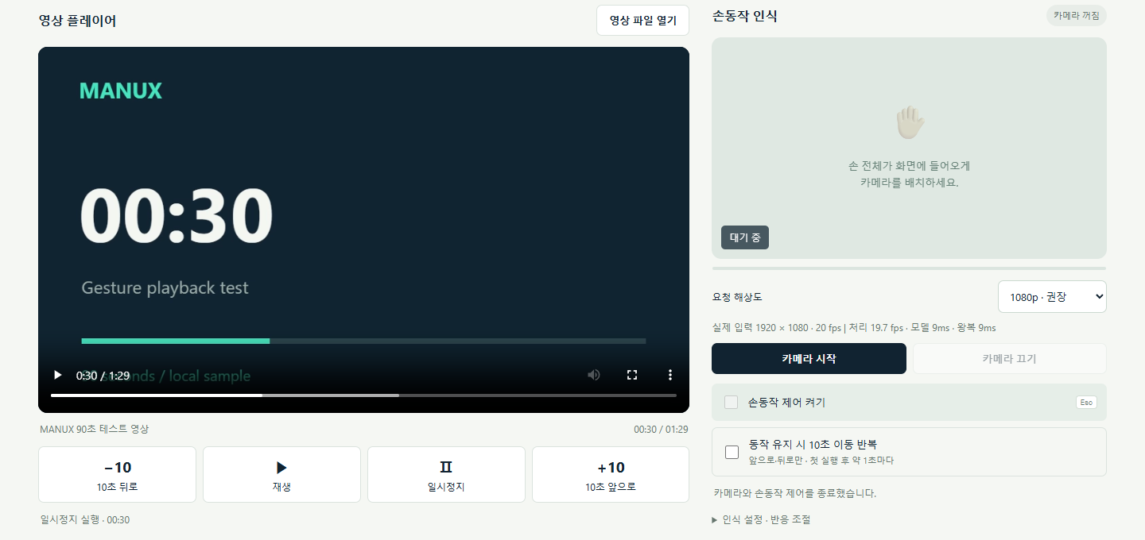
지금은 네 동작으로 영상을 조작합니다
엄지척 재생
손바닥 일시정지
V 10초 앞으로
주먹 10초 뒤로
앞뒤 이동은 반복 옵션을 켜면 약 1초마다 다시 실행됩니다.
09
Notes:
여기서 실제 카메라를 켜고 네 동작을 보여드리겠습니다. 엄지척은 재생, 손바닥은 일시정지, V는 10초 앞으로, 주먹은 10초 뒤로입니다. 앞뒤 이동의 반복을 켜고 손을 유지하면 약 1초마다 같은 명령을 실행합니다. 손을 내리면 반복이 멈춥니다.
카메라는 1080p를 요청하지만 실제 해상도는 장비가 지원하는 설정에 따라 달라집니다. 책상과 소파 거리에서 얼마나 안정적인지는 실물 시험으로 측정해야 합니다. 이 슬라이드의 이미지는 합성 입력으로 만든 UI 확인 화면이며 인식률 측정 결과는 아닙니다. 실제 시연이 흔들리면 같은 동작을 계속 반복하기보다 발생한 문제를 짧게 설명하고 다음 슬라이드로 넘어갑니다.
근거
../../README.md
../../public/index.html
../verification.md
assets/player-evidence.png

Slide 10
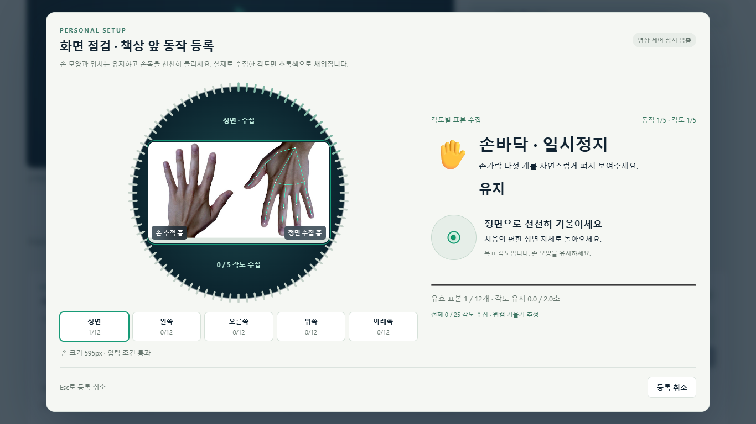
등록부터 너무 오래 걸립니다
25개 조합 수집
다시 25개 조합 확인
(명령 4개 + 중립 1개)
× 각도 5개
직접 써보니
등록이 잘 안 됨
우선 할 일: 어디서 실패하는지 찾고, 하나씩 등록하도록 바꾸기
10
Notes:
지금 등록에서 가장 큰 문제는 양이 너무 많다는 것입니다. 네 명령과 중립 자세를 다섯 각도에서 수집하고, 같은 25개 조합을 다시 확인해야 합니다. 수집만 해도 25개 조합에 각각 유효 관찰 2초와 최소 12표본이 필요합니다. 확인은 조합당 최소 300ms와 3표본을 요구하고, 자세를 바꾸는 시간도 더해집니다. 사용자는 실제로 등록이 잘 안 된다고 알려주셨습니다.
아직 원인을 하나로 특정하지는 못했습니다. 손이 작게 보여서인지, 요구 각도에 들어오지 못해서인지, 동작끼리 헷갈려서인지, 확인이나 저장에서 실패하는지 나누어 기록하겠습니다. 그리고 사용자가 고른 동작 하나만 등록하고 바로 확인하도록 바꾸겠습니다. 화면 이미지는 UI 확인용이며 등록 문제가 해결됐다는 뜻은 아닙니다.
근거
사용자 피드백, 2026-10-29
../../src/enrollment.js
../verification.md
assets/enrollment-evidence.png

Slide 11
원하는 동작 하나만 등록하기
순서
사용자가 하는 일
1. 고르기
기본 동작 중 등록할 동작 하나 선택
2. 보여주기
책상 또는 소파에서 정면·상하좌우 수집
3. 확인하기
몇 번 다시 해보고, 맞게 구분되면 저장
그다음
rock 같은 새 모양 추가 → 원하는 명령 연결
다음 개발 내용입니다. 다른 동작과 다른 환경의 등록은 그대로 남겨둡니다.
11
Notes:
먼저 기본 동작 중 필요한 것 하나만 고르게 바꾸겠습니다. 선택한 환경에서 각도별로 보여주고, 새로 몇 번 수행해서 맞는지 확인한 뒤 저장합니다. 등록한 모양은 받아들이고 다른 모양은 거부하는지도 확인합니다. 취소하거나 실패하면 원래 등록은 남아 있어야 합니다. 다른 동작과 소파 또는 책상 데이터도 함께 지워지면 안 됩니다.
이 흐름이 안정되면 rock처럼 기본 목록에 없는 모양을 추가하겠습니다. 사용자가 이름을 정해 표본을 등록하고, 그 동작을 원하는 앱 내부 명령에 연결하는 방식입니다. 새 모양이 기존 모양과 너무 비슷하면 구분이 어렵다고 알려줘야 합니다. 임의의 동적 제스처, 일반 매크로 편집기, OS 제어까지 한꺼번에 넣지는 않겠습니다.
근거
../master-plan.md
../contracts.md
../jira-change-proposal.md

Slide 12
각자 맡을 부분과 결과물
담당 | 개발할 부분 | 완료할 때 보여줄 것
김동혁 | 카메라 · 손 검출 | 거리·조명별 인식 가능 범위
박현규 | 명령 판정 · 반복 제어 | 지연·전환·오실행 시험 결과
라즈 | 개인 동작 분류 | 동작 구분과 미등록 모양 거부
PaulDan | 등록 화면 · 안내 | 한 동작 등록·취소·재시도
SeanChoi | 프로필 저장 · 통합 | 데이터 보존·회귀 시험·배포본
각자 브랜치에서 작업하고, 연결 규격을 먼저 맞춥니다. 실제 사용자 시험은 함께 합니다.
12
Notes:
Jira의 기존 담당을 기준으로 개발 경계를 나눴습니다. 김동혁님은 카메라와 입력 품질, 박현규님은 명령을 언제 실행하고 멈출지, 라즈님은 개인 동작 구분을 맡습니다. PaulDan님은 등록 화면과 사용자 흐름, SeanChoi는 프로필 저장과 통합을 맡습니다. Jira 연결은 각각 SCRUM-6부터 SCRUM-10입니다. 이 새 작업 내용을 Jira에 반영한 상태는 아니고, 배포할 마스터 플랜과 담당 문서에 정리했습니다.
여러 사람이 같은 화면 파일만 고치는 방식은 피하고 입력 데이터와 결과 형식을 먼저 합의하겠습니다. 평가는 커밋 수만 보지 않고 담당 코드, 시험 결과, 다른 사람의 리뷰와 통합 결과로 설명하겠습니다. 실제 사용자와 거리별 시험은 모두 참여합니다. 각자 브랜치에서 자신의 에이전트와 작업할 수 있도록 시작 문서와 완료 조건도 준비했습니다.
근거
../jira-snapshot-20261029.json
https://se4nchoi.atlassian.net/browse/SCRUM-5
https://se4nchoi.atlassian.net/browse/SCRUM-11

Slide 13
앞으로 2주 동안
작업일 | 주요 작업 | 확인할 결과
1–2일 | 등록 실패 재현 · 연결 규격 합의 | 어느 단계에서 막히는지 기록
3–5일 | 선택한 동작 하나씩 등록 | 취소·실패 시 기존 데이터 보존
6–8일 | 책상·소파 · 다른 사용자 시험 | 등록 완료율 · 오실행 · 반응 시간
9–10일 | 수정 · 다른 PC 실행 · 시연 준비 | 설치부터 시연까지 다시 확인
새 모양·바인딩은 등록이 안정된 뒤 진행합니다. Electron·OS 제어는 후속 개발입니다.
13
Notes:
첫 이틀은 실패를 재현하고 모듈끼리 주고받을 형식을 정합니다. 그다음은 선택한 동작만 등록하고 저장하는 흐름을 연결합니다. 중간에는 책상과 소파, 다른 사용자 환경에서 등록 완료율과 오실행, 반응 시간을 측정합니다. 마지막에는 새 기능을 늘리기보다 다른 PC에서 실행하고 시연을 준비하겠습니다.
rock 같은 새 모양과 자유로운 명령 연결은 등록이 안정되고 시간이 남을 때 진행합니다. Electron과 OS 제어는 그다음 범위입니다. Jira의 현재 Sprint 0 기간은 10월 29일부터 11월 12일까지이며, 표의 1~10일은 팀 작업을 나누기 위한 계획입니다. 실제 하루 투입 시간과 수업 일정을 맞춰 조정해야 합니다.
근거
../master-plan.md
Jira board 1, sprint 2, SCRUM Sprint 0 live read 2026-10-29

Slide 14
2주 뒤에 보여줄 것
등록부터 영상 조작까지
직접 써볼 수 있는 앱
한 동작씩 등록하고 바로 사용
책상·소파에서의 성공과 실패 기록
사용자가 다시 쓰는지, 왜 안 쓰는지
데모 → 직접 사용 → 문제 수정
14
Notes:
2주 뒤에는 기능 목록만 늘어놓기보다, 사용자가 동작 하나를 끝까지 등록하고 바로 써보는 모습을 보여드리겠습니다. 책상과 소파에서 잘 되는 조건과 안 되는 조건을 구분하고, 등록 시간과 오실행, 반응 시간도 함께 설명하겠습니다.
사업성은 시장 숫자를 크게 잡는 것보다 실제로 다시 쓰는 사람이 있는지부터 보겠습니다. 단축키나 리모컨 대신 쓰는 순간이 있는지, 등록이 귀찮아서 포기하는지 듣고 다음 개발 범위를 정하겠습니다.
근거
../master-plan.md
../github-handoff.md
../career-skills.md

